Slide 1
2. Procesos
Hoy les voy a contar fábulas…
Así que pórtense bien y se comen toda la comida, ok?
De ahí a dormir!!! Igual que un thread la cuestión…

Slide 2
2. Procesos
Fábula 1: Fábula de los Alumnos Gladiadores
Hace mucho tiempo, había un curso de Inteligencia Artificial. El viejo del curso enseñaba Algoritmos Genéticos (AG).
Uno de los elementos de los AG es la selección natural, en que sobrevive el más apto.

Slide 3
2. Procesos
Fábula 1: Fábula de los Alumnos Gladiadores
El viejo no halla nada mejor que implementar la selección natural en su curso y somete a sus alumnos a ese proceso para ver si aprueban: Se coloca en una ventana de la EIT y sus estudiantes en el patio sentados en círculos cerrados de 5 personas.

Slide 4
2. Procesos
Fábula 1: Fábula de los Alumnos Gladiadores
En cada círculo de 5 personas, pone una maza entre cada uno de los estudiantes.
Los estudiantes no están ni ahí con el asunto así que al estar sentados, juegan en su celular a Among Us. Sin embargo, si pierden, se pican y se levantan furiosos a pelear.

Slide 5
2. Procesos
Fábula 1: Fábula de los Alumnos Gladiadores
Para poder pelear, un estudiante necesita una maza en cada mano (brígido!!!). El que sobrevive al final, pasa el curso.

Slide 6
2. Procesos
Fábula 2: Fábula del guatón parrillero
Los estudiantes (de todo nivel) por definición son hambrientos… y cuando hay comida gratis… la marabunta.
En una mesa… cerca del final de semestre, se hace un asado en el que se sirven platos de carne para los estudiantes.

Slide 7
2. Procesos
Fábula 2: Fábula del guatón parrilero
Los guatones parrilleros que van haciendo la carne, la colocan ordenadamente y en secuencia sobre una mesa grande para que los estudiantes puedan comer.

Slide 8
2. Procesos
Fábula 3: Fábula de los estudiantes y escribas (ayudantes)
Algo que viene junto con la malla nueva es la inclusión de la figura de escribas.
Dada esta adición, el modelo educacional queda así:
Un profesor habla y el escriba anota.
Mientras el escriba anota, el pergamino queda a su disposición únicamente.

Slide 9
2. Procesos
Fábula 3: Fábula de los estudiantes y escribas (ayudantes)
Uno o más estudiantes pueden estudiar para la prueba del pergamino. Sin embargo, el escriba no podrá volver a escribir lo que dice el profesor hasta que el último estudiante (interesado) haya terminado de estudiar.

Slide 10
2. Procesos
Las fábulas contadas son una adaptación de problemas clásicos de sincronización
Productor – consumidor (Guatón parrillero)
Filósofos comensales (Alumnos Gladiadores)
Escritor – lector (Estudiantes y escribas)
Estos problemas utilizan estructuras de datos más complejas en su desarrollo.

Slide 11
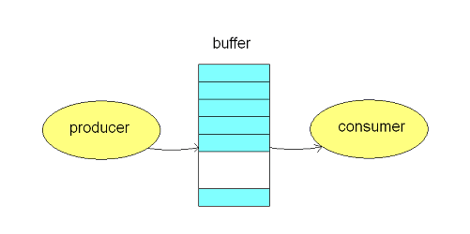
2. Procesos
Productor – consumidor

Slide 12
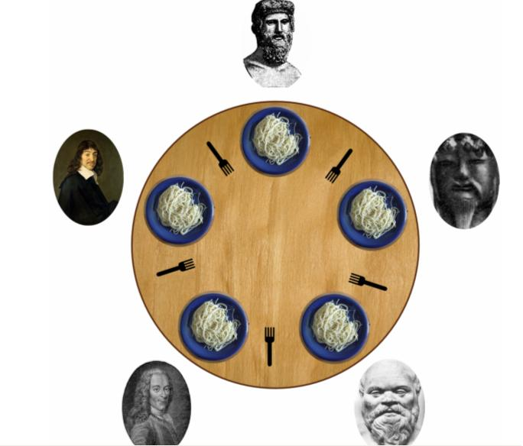
2. Procesos
Filósofos comensales

Slide 13
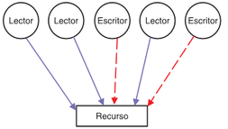
2. Procesos
Escritor – lector

Slide 14
2. Procesos
Colorín colorado… a sincronizar, medda!!! Que las fábulas se han acabado!!!

